Slide 2
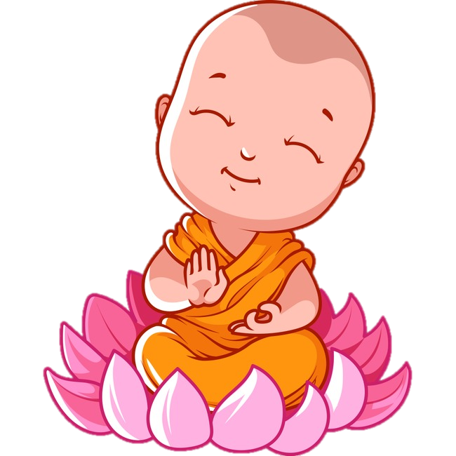
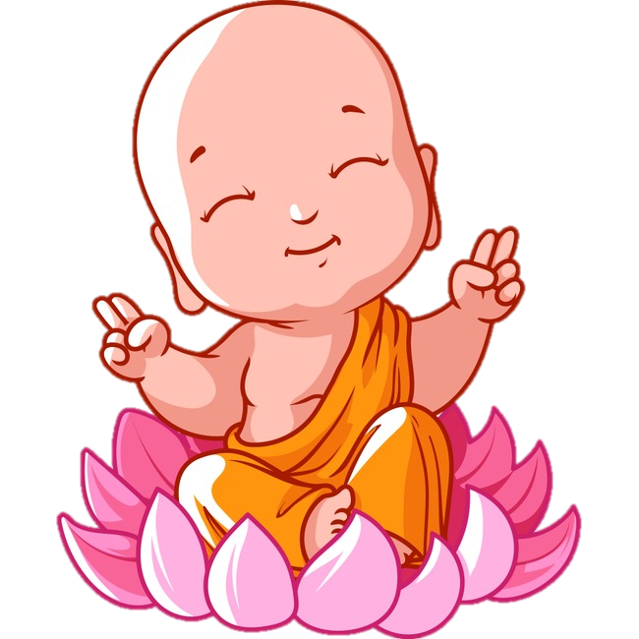

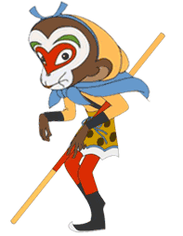
Ngộ Không thật
Ngộ Không giả

Slide 3
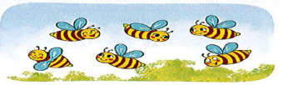
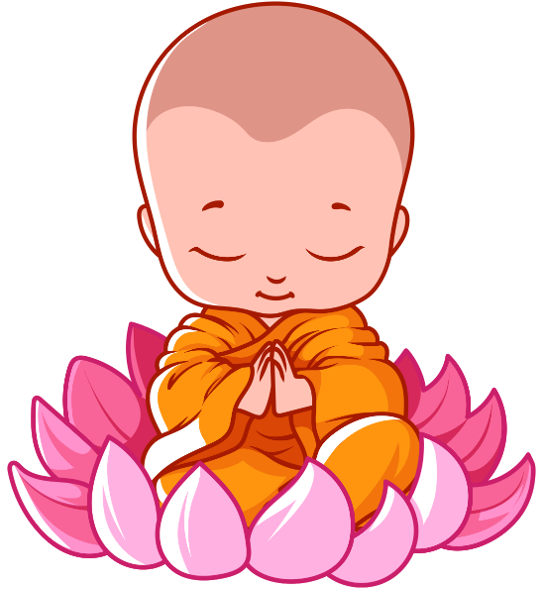

Có mấy con ong
CHỌN SAI RỒI BỌN TA ĐI ĐÁNH TIẾP ĐÂY
A. 6
B. 7

Slide 4

Có bao nhiêu bông hoa?
CHỌN SAI RỒI BỌN TA ĐI ĐÁNH TIẾP ĐÂY
A. 7
B. 8

Slide 5
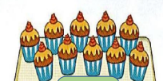
Có bao nhiêu cái bánh?
CHỌN SAI RỒI BỌN TA ĐI ĐÁNH TIẾP ĐÂY
A. 9
B. 10

Slide 6
CHỦ ĐỀ 1
Các số từ 0 đến 10
BÀI 3: Nhiều hơn, ít hơn, bằng nhau
Giáo viên: Phạm Thị Thu

Slide 7
TIẾT 1

Slide 9

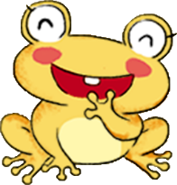
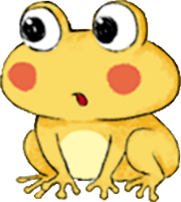




Kết luận:
Số ếch nhiều hơn số lá
Số lá ít hơn số ếch

Slide 10

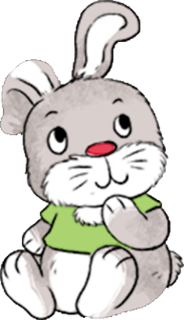
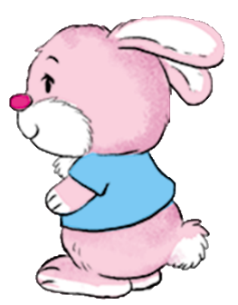
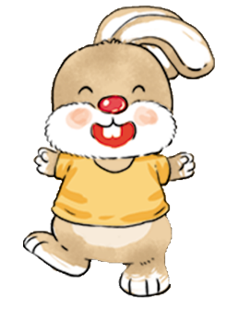
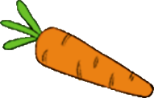


Kết luận:
Số thỏ bằng số cà rốt
Số cà rốt bằng số thỏ

Slide 11

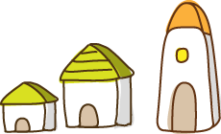
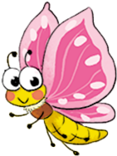
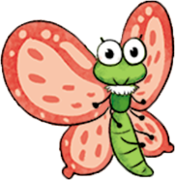
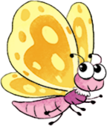

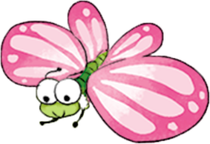



1. Số bướm nhiều hơn hay số hoa nhiều hơn?
Kết luận:
Số bướm nhiều hơn số hoa
Số hoa ít hơn số bướm

Slide 12
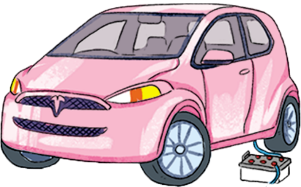
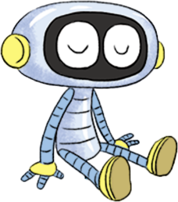

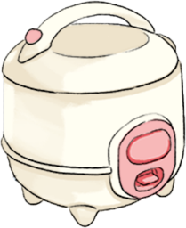
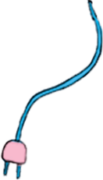



2. Chọn đáp án đúng.
A.
Số ổ cắm nhiều hơn số đồ vật.
B.
Số đồ vật nhiều hơn số ổ cắm.

Slide 13
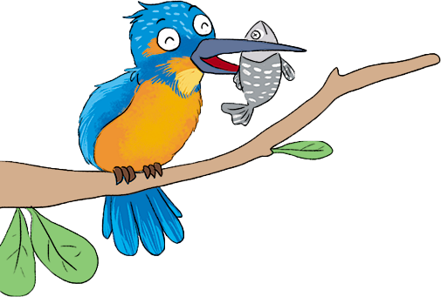
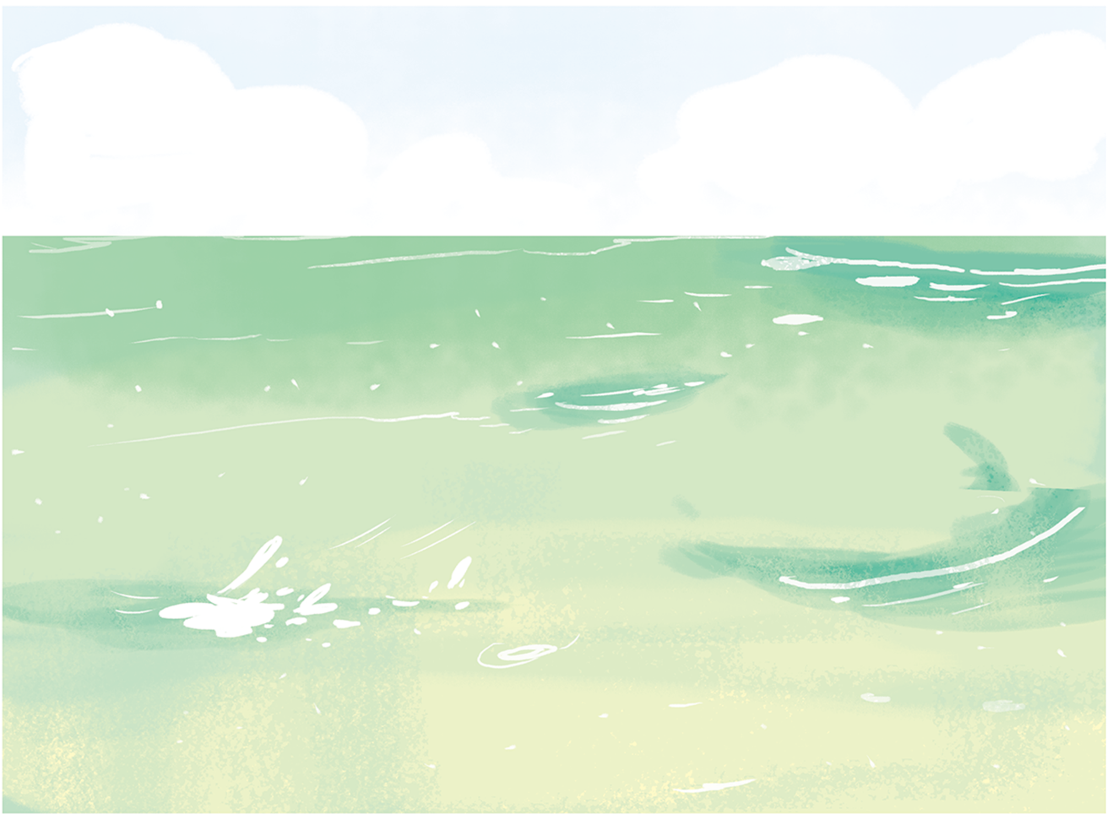
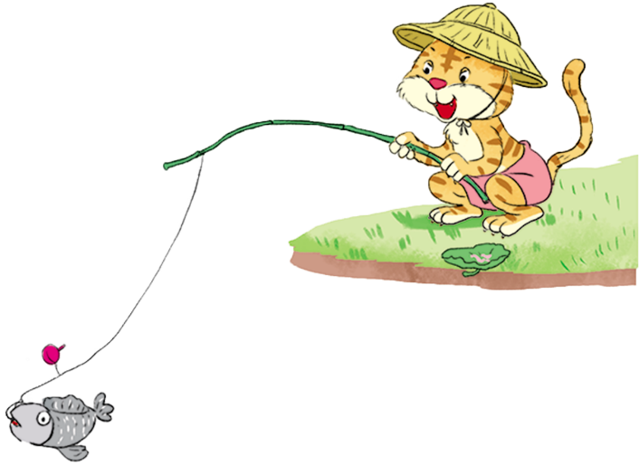
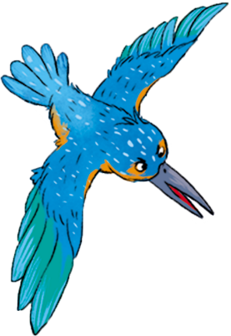
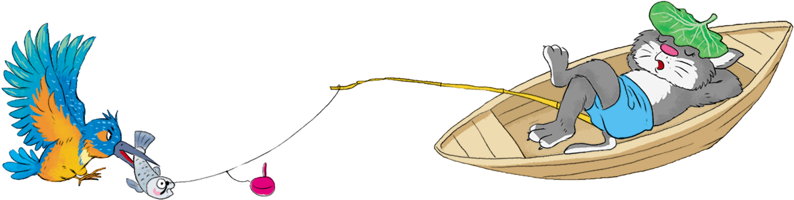
3. Chọn đáp án đúng.
A.
Số chim nhiều hơn số cá.
B.
Số chim bằng số cá.
C.
Số cá ít hơn số mèo.

Slide 14
